Slide 1


“Οι επενδυτικές ευκαιρίες
στη Θεσσαλία”
Νίκος Πιτσούλης,
Τεχνικός Σύμβουλος
Περιφέρειας Θεσσαλίας
Ημερίδα:
Θεσσαλία: Επενδυτικές Ευκαιρίες Ανάκαμψης μετά την κακοκαιρία Daniel

Slide 2
Η ΘΕΣΣΑΛΙΑ και ο DANIEL

Slide 3
Η κακοκαιρία Daniel
Τον Σεπτέμβρη του 2023 η Θεσσαλία βρέθηκε αντιμέτωπη με πρωτοφανείς προκλήσεις εξαιτίας των ακραίων καιρικών φαινομένων, τα οποία προκάλεσαν εκτεταμένες καταστροφές στην περιοχή.
Οι συνέπειες της θεομηνίας επηρέασαν βαθιά την οικονομική και κοινωνική ζωή, αναδεικνύοντας τις αδυναμίες της περιοχής.
Οι καταστροφές αυτές όχι μόνο επιδείνωσαν τα υφιστάμενα προβλήματα αλλά δημιούργησαν και νέα εμπόδια για την ανόρθωση της τοπικής οικονομίας.

Slide 4
Συνολικός Απολογισμός Ζημιών από τον DANIEL ανά Περιφερειακή Ενότητα
 | ΑΝΘΡΩΠΙΝΟ ΚΕΦΑΛΑΙΟ |  | ΕΠΙΧΕΙΡΗΣΕΙΣ
ΠΕΡΙΦΕΡΕΙΑΚΗ ΕΝΟΤΗΤΑ | ΑΝΕΡΓΟΙ 06/2024 | ΓΕΩΡΓΟΙ | ΑΡΙΘΜΟΣ | ΖΗΜΙΕΣ ΣΕ €
ΛΑΡΙΣΑΣ | 22.519 (19,70%) | 12.226 | 1.141 | 73.433.182
ΜΑΓΝΗΣΙΑΣ | 16.578 (22,70%) | 4.913 | 3.058 | 42.187.589
ΤΡΙΚΑΛΩΝ | 10.106 (20,50%) | 3.340 | 1.342 | 26.378.065
ΚΑΡΔΙΤΣΑΣ | 10.808 (25,60%) | 8.128 | 1.626 | 66.507.750
ΣΥΝΟΛΙΚΑ | 60.011 | 28.607 | 7.167 | 208.506.587
ΖΩΙΚΟ ΚΕΦΑΛΑΙΟ
ΟΡΝΙΘΟΕΙΔΗ | ΜΕΛΙΣΣΙΑ | ΑΙΓΟΠΡΟΒΑΤΑ | ΧΟΙΡΟΙ | ΒΟΟΕΙΔΗ
127.604 | 34.486 | 28.847 | 10.461 | 3.795
65 | 7.631 | 6.174 | 94 | 544
108.843 | 13.034 | 14.783 | 1.554 | 1.869
19.971 | 57.204 | 34.724 | 11.022 | 1.755
256.483 | 112.355 | 84.528 | 23.131 | 7.963

Slide 5
Η ΘΕΣΣΑΛΙΑ μετά τον DANIEL

Slide 6
Κρίση = ευκαιρία!!
Κάθε κρίση μπορεί να αναδειχθεί σε ευκαιρία για ανασυγκρότηση και αλλαγή πορείας.
Η επανεκκίνηση της Θεσσαλικής Οικονομίας είναι πλέον συνείδηση όλων, λόγω των απανωτών κρίσεων (δεκαετής οικονομική κρίση, Covid, Ιανός, Daniel, πανώλη)

Slide 7
Η γεωργία στη Θεσσαλία
Ο Θεσσαλικός κάμπος, είναι και πρέπει να παραμείνει, μία από τις σημαντικότερες γεωργικές περιοχές της χώρας, στις οποίες υπάρχουν οι προϋποθέσεις άσκησης αποτελεσματικής γεωργίας.
Η αειφόρος διαχείριση του φυσικού αυτού πόρου, πρέπει να αποτελεί πρώτη προτεραιότητα περιφερειακής αλλά και εθνικής σημασίας.
Παρότι οι απασχολούμενοι στον αγροτικό τομέα, έχουν μειωθεί σε σημαντικό βαθμό, ο κάμπος πρέπει να διατηρήσει, στη μεγαλύτερη κατά το δυνατόν έκτασή του, τη γεωργική χρήση, όχι μόνο για την εξασφάλιση εισοδήματος, αλλά και για τη διασφάλιση των διατροφικών αναγκών του πληθυσμού της χώρας σε απρόβλεπτες και δύσκολες συγκυρίες.

Slide 8

Η γενιά των millennials
Η γενιά των millennials ακολουθεί:
Νέα καταναλωτικά πρότυπα
Νέα επιχειρηματικά μοντέλα
Νέες συνήθειες στις διακοπές
Ισχυρότερη σχέση με τις ΤΠΕ, τη βιωσιμότητα, την αποδοτικότητα και την ανταγωνιστικότητα.

Slide 9
Η νέα τάση του τουρισμού
Στον 21ο αιώνα, η ανάπτυξη των νέων τεχνολογιών και επικοινωνιών έχει αλλάξει δραματικά την τουριστική βιομηχανία, η οποία μεταλλάσσεται συνεχώς
Χρήση των Νέων τεχνολογιών και επικοινωνιών (ΤΠΕ).
Ανάδειξη της περιβαλλοντικής ποιότητας των τουριστικών προορισμών.
Ενίσχυση του τουριστικού προϊόντος με τα τοπικά χαρακτηριστικά των τουριστικών προορισμών.
Στροφή
από τον μαζικό τουρισμό

Slide 10
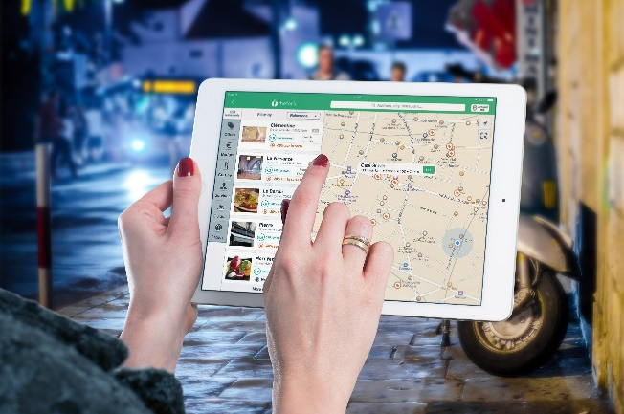

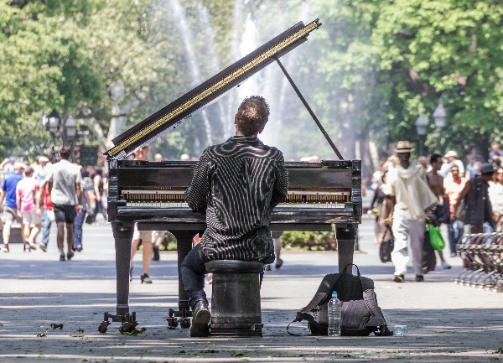
Το νέο ΠΡΟΦΙΛ του τουριστικού προορισμού
Το νέο προφίλ του τουριστικού προορισμού, το οποίο είναι απαραίτητο για την αύξηση της ανταγωνιστικότητας και της βιωσιμότητας, πρέπει να είναι:
Ψηφιακός Πράσινος Κοινωνικός
Έμφαση στην αύξηση της εμπειρίας των επισκεπτών

Slide 11
Αναπτυξιακοί παράγοντες της Θεσσαλίας
Τα ισχυρά γεωμορφολογικά στοιχεία
Τα ιδιαίτερα τοπικά χαρακτηριστικά της Θεσσαλίας

Slide 12
Τα ισχυρά γεωμορφολογικά στοιχεία –
Αναπτυξιακοί προορισμοί της Περιφέρειας
Νησιά Β. Σποράδων
Γεωπάρκο Μετεώρων – Πύλης
Λίμνη Πλαστήρα
Θεσσαλικός Όλυμπος
Παράλια Θεσσαλίας
(Παράλια Μαγνησίας- Παράλια Λάρισας )

Slide 13
Παραγωγή Προϊόντων Προστατευόμενης Ονομασίας Προέλευσης ή/και Προστατευόμενης Γεωγραφικής Ένδειξης
• ΤΥΡΙΑ ΠΟΠ Φέτα, Κασέρι, Μανούρι, Γαλοτύρι, Μπάτζος Θεσσαλίας, Γραβιέρα Αγράφων
• ΚΡΕΑΤΑ ΠΟΠ Αρνάκι και Κατσικάκι Ελασσόνας, Κατσικάκι Σκοπέλου, Αρνάκι Αργιθέας, Τόνος Αλοννήσου
• ΦΡΟΥΤΑ ΠΟΠ/ΠΓΕ Φιρίκι Πηλίου και Μήλα Ζαγοράς, Δαμάσκηνο Σκοπέλου, Κεράσι και Μήλα Αγιάς, Αχλάδι, ροδάκινο και σταφύλι Τυρνάβου, Ακτινίδια Δέλτα
• ΕΛΙΕΣ ΠΟΠ/ΠΓΕ Κονσερβοελιά Μαγνησίας, Ελιά Κισσάβου και Τεμπών
• ΞΗΡΟΙ ΚΑΡΠΟΙ ΠΟΠ Αμύγδαλα Συκουρίου, Τυρνάβου και Αλμυρού, Κάστανα Κισσάβου
• ΤΡΟΦΙΜΑ ΠΟΠ/ΠΓΕ/EΠΙΠ Φασόλια και Πατάτες Ορεινών περιοχών Θεσσαλίας,, Αλλαντικά Θεσσαλίας, Χαλβάς Φαρσάλων, Σκόρδα Πλατυκάμπου, Μέλι Θεσσαλίας, Προϊόντα Αρτοποιίας και Ζαχαροπλαστικής Θεσσαλίας
• ΚΡΑΣΙΑ ΠΟΠ Ραψάνης Λάρισας, Αγχιάλου Μαγνησίας, Μεσενικόλα Καρδίτσας,
ΤΣΙΠΟΥΡΟ ΠΟΠ Τυρνάβου
• ΚΡΑΣΙΑ ΠΓΕ Τυρνάβου, Ελασσόνας, Μετέωρα Τρικάλων, Μαγνησίας, Καρδίτσας

Slide 14
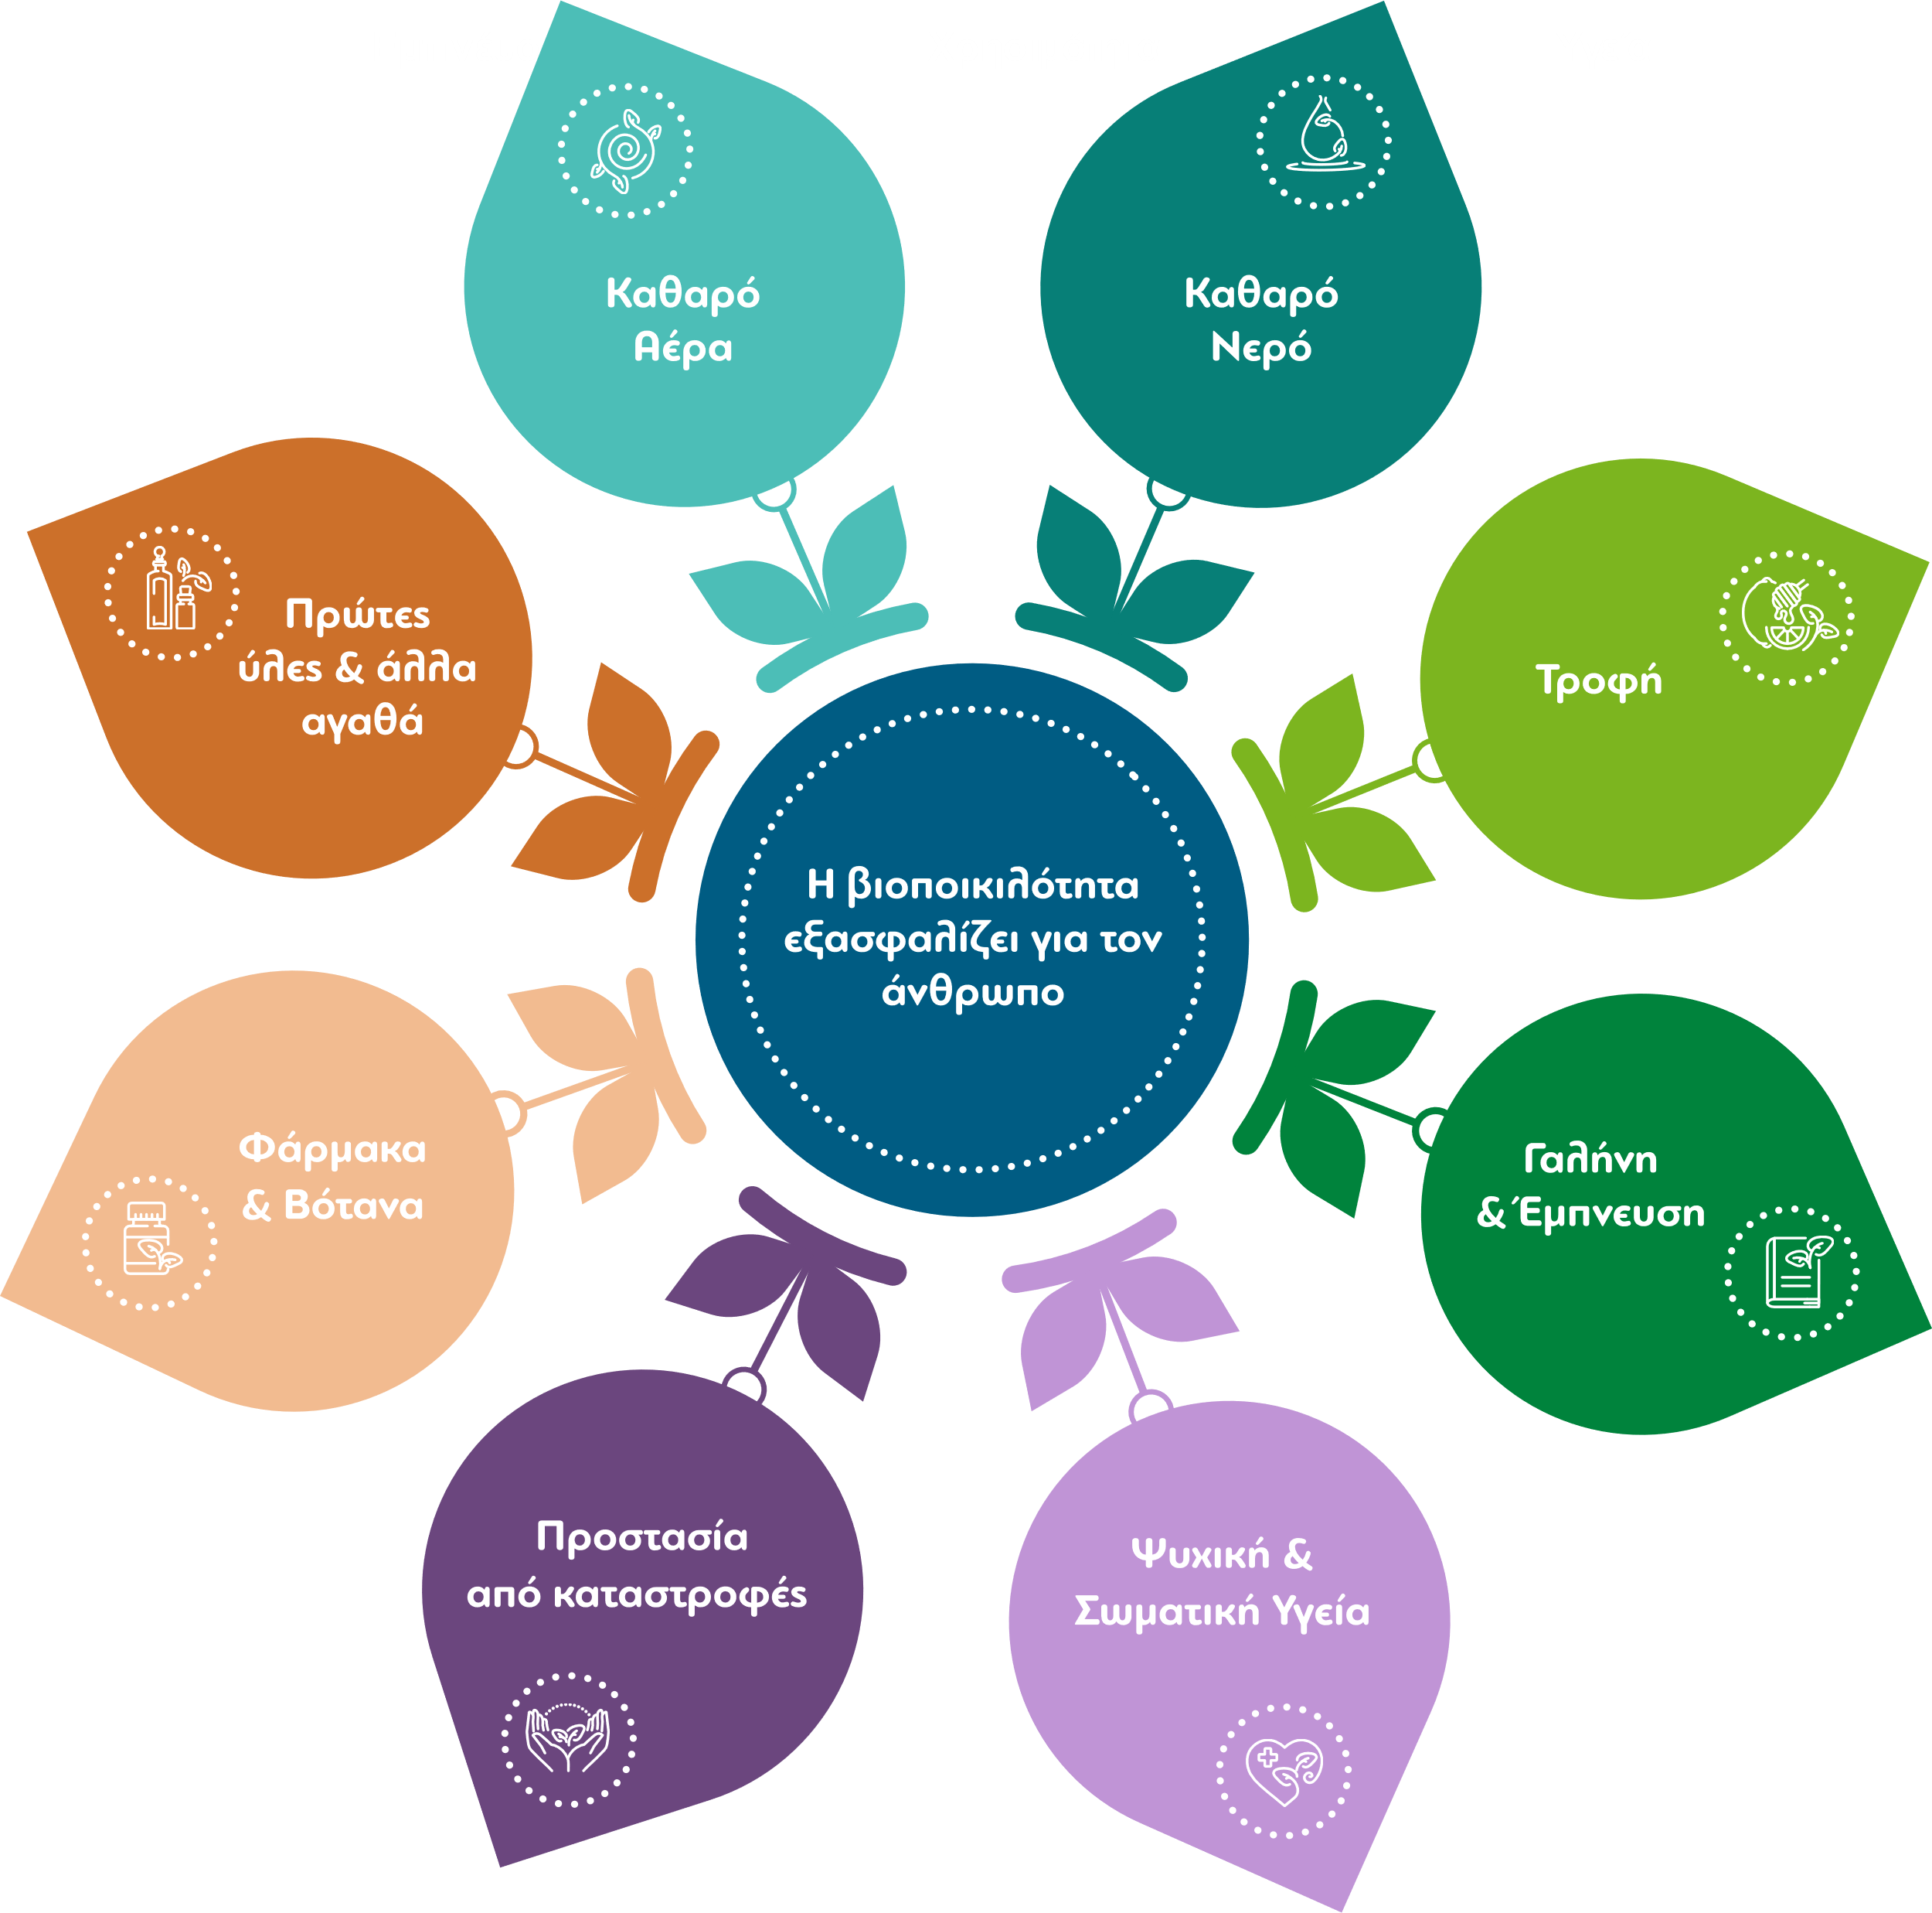
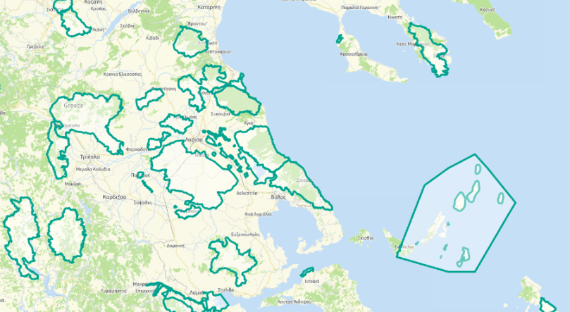
Αναγνωρισμένη βιοποικιλότητα
Στην Περιφέρεια Θεσσαλίας υπάρχει σημαντικός αριθμός θεσμοθετημένων περιοχών προστασίας με ιδιαίτερη οικολογική και αισθητική αξία, αλλά και ιστορικό ενδιαφέρον.

Slide 15
Φυσικός Πλούτος και Προστατευόμενες Περιοχές
Τμήμα του Εθνικού Πάρκου-Εθνικού Δρυμού Ολύμπου,
Το Εθνικό Θαλάσσιο Πάρκο (Αλοννήσου Βορείων Σποράδων),
29 περιοχές οι οποίες εντάσσονται στο Ευρωπαϊκό Οικολογικό Δίκτυο NATURA 2000,
7 Αισθητικά Δάση (Κοιλάδα Τεμπών Λάρισας, Δάσος Καραϊσκάκη Καρδίτσας, Δάσος Φαρσάλων Λάρισας, Δασικό σύμπλεγμα Όσσας Λάρισας, Δάση Νήσου Σκιάθου Μαγνησίας, Δάσος λόφων Κάστρου Απλιά Τρικάλων, Δρυοδάσος Κουρί Αλμυρού Μαγνησίας),
2 Διατηρητέα Μνημεία της Φύσης (το νησί Πιπέρι στις Β. Σποράδες και η Φτελιά της Αηδόνας Καλαμπάκας),
62 Καταφύγια Άγριας Ζωής.

Slide 16
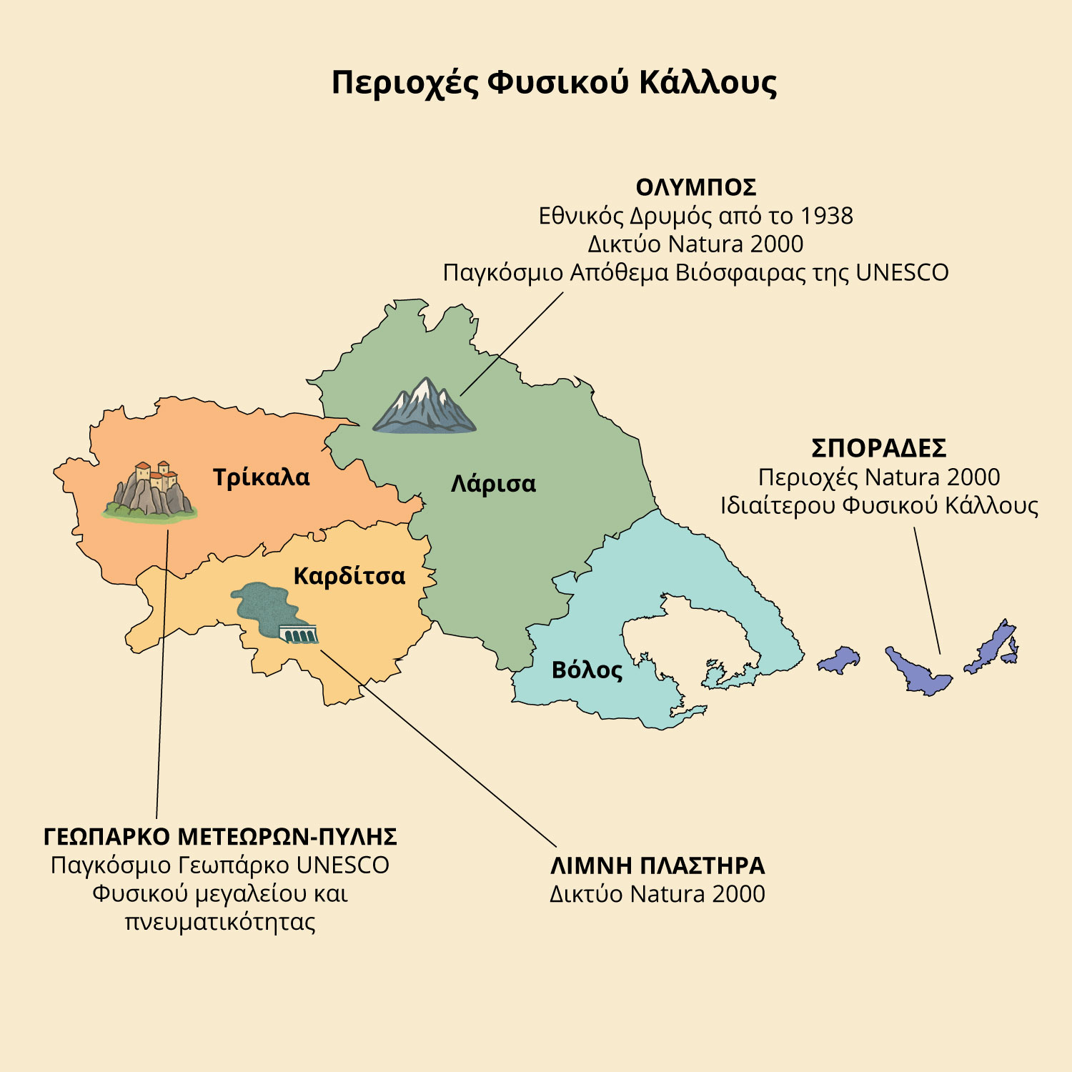

Slide 17
Σημαντική πολιτιστική κληρονομιά
Η Περιφέρεια Θεσσαλίας διακρίνεται για τη σημαντική της πολιτιστική κληρονομιά, όπως αυτή αποδεικνύεται από τα ευρήματα της Νεολιθικής περιόδου, τα μνημεία της Κλασσικής και της Ελληνιστικής περιόδου, τα ιστορικά μνημεία της Βυζαντινής και Μεταβυζαντινής περιόδου, αλλά και τα Νεότερα Μνημεία.
Πολλές περιοχές της Θεσσαλίας σχετίζονται με την μυθολογία: ο Όλυμπος ως κατοικία των 12 θεών, το Πήλιο με τους Κενταύρους, η Ιωλκός με τον Ιάσωνα και την Αργοναυτική εκστρατεία, η Φθία με τον Αχιλλέα και τον Πάτροκλο, τα Τρίκαλα με τον Ασκληπιό και η Λάρισα με τον Ιπποκράτη.

Slide 18

Παγκόσμιες αναγνωρίσεις UNESCO
Μνημείο Παγκόσμιας Πολιτιστικής Κληρονομιάς UNESCO, τα Μετέωρα,
Παγκόσμιο Γεωπάρκο UNESCO Μετεώρων-Πύλης
Υπό έγκριση η αίτηση στην UNESCO για την ένταξη του Όλυμπου στα μνημεία παγκόσμιας πολιτιστικής και περιβαλλοντικής κληρονομιάς

Slide 19
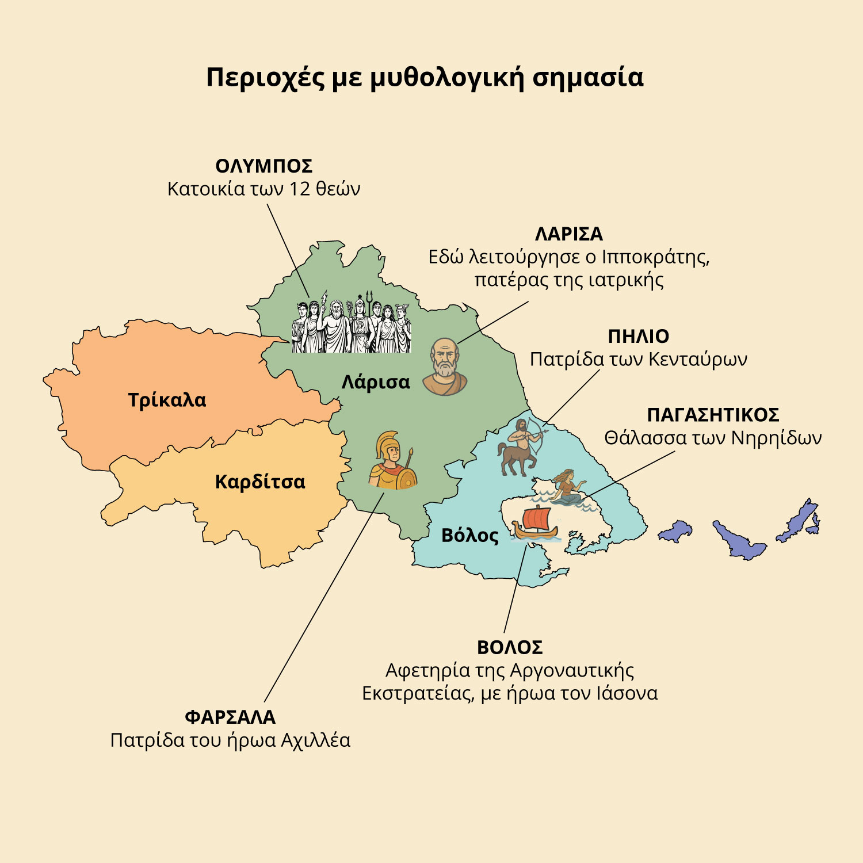

Slide 20
Σημαντικοί Παραδοσιακοί οικισμοί
Παραδοσιακοί οικισμοί θεωρούνται οι οικισμοί που έχουν διατηρήσει αναλλοίωτη την εικόνα που είχαν στον παρελθόν, καθώς και τον τοπικό τους χαρακτήρα.
Έχουν χαρακτηριστεί 77 οικισμοί στην Θεσσαλία ως παραδοσιακοί οικισμοί από το Υπουργείο Περιβάλλοντος, Ενέργειας και Κλιματικής Αλλαγής.

Slide 21
Στόχοι Ανάπτυξης
Θα πρέπει να αλλάξει ο τρόπος του «επιχειρείν».
Είναι αναγκαία η αλλαγή κατεύθυνσης σε μία επιχειρηματικότητα υψηλής προστιθέμενης αξίας.
Η ουσία βρίσκεται στο να καταφέρουμε να προσφέρουμε διαρκή αξία στα προϊόντα και τις υπηρεσίες τους, ώστε να αντιμετωπίζουμε τον ανταγωνισμό.
Η στροφή στην εκπαίδευση, στην καινοτομία και στη συνεργασία για την παραγωγή αγαθών και υπηρεσιών έντασης γνώσης και τεχνολογίας.

Slide 22
Αναπτυξιακοί Τομείς της Θεσσαλίας
Τουρισμός εμπειρίας
Μεταποίηση Τοπικών προϊόντων
Νέες Τεχνολογίες
Παραγωγή αξιόλογων αγροτικών προϊόντων

Slide 23
Αποδοτικότητα
Απασχόληση
Δημόσια διοίκηση
ΘΕΣΣΑΛΙΑ: ΕΞΥΠΝΟΣ ΕΝΙΑΙΟΣ Τουριστικός προορισμός
Ιδιωτικός
Τομέας
Impact
Εισοδήματα
Ποιότητα ζωής
Εκπαιδευτικά ιδρύματα

Slide 24
Τουρισμός εμπειρίας

Slide 25

«Θεσσαλικό δίκτυο Γαστρονομίας και Τοπικών Προϊόντων»

Slide 26
Θεσσαλικά ΠΟΠ προϊόντα, ΠΓΕ προϊόντα
Τα τοπικά προϊόντα έχουν τη δυναμική να συμβάλλουν στην ανάπτυξη της τοπικής οικονομίας.
Τα τοπικά προϊόντα θεωρούνται από τους περισσότερους καταναλωτές ως αυθεντικά αλλά και ως ποιοτικά
H καταναλωτική αντίληψη που έχει εδραιωθεί τα τελευταία χρόνια στην κοινή γνώμη, δίνει ένα μεγάλο πλεονέκτημα, το οποίο μάλιστα οδήγησε την Ευρωπαϊκή Επιτροπή των Περιφερειών να χαρακτηρίσει τα τοπικά προϊόντα ως ισχυρό ατού οικονομικής ανάπτυξης των περιφερειών.

Slide 27
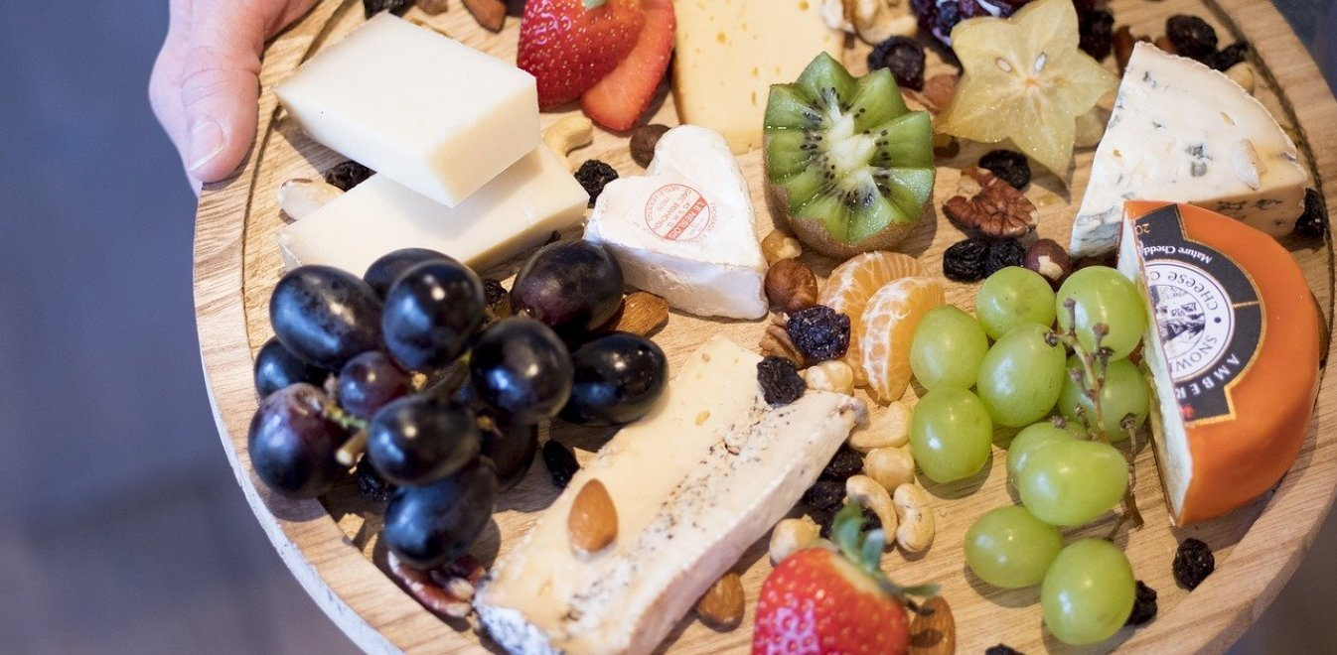

Στόχος
Ανάπτυξη «γαστρονομικής ταυτότητας» και άμεση σύνδεσή της με το πολιτιστικό, κοινωνικό και ιστορικό υπόβαθρο του τόπου και την τοπική κουλτούρα.
Την προβολή και τοποθέτηση της Περιφέρειας Θεσσαλίας, ως αναγνωρίσιμου γαστρονομικού προορισμού, αλληλένδετου με τον πολιτιστικό τουρισμό και τη δημιουργική οικονομία

Slide 28
Το όραμα
Το όραμα είναι, η δημιουργία ενός cluster επιχειρήσεων, που θα προσφέρουν στους επισκέπτες, αλλά και στους καταναλωτές του εξωτερικού, ποιοτικές και αυθεντικές γαστρονομικές εμπειρίες, μέσα από τις οποίες θα γνωρίσουν και θα αγαπήσουν τα προϊόντα που παράγει ο τόπος μας και τον πολιτισμό μας.

Slide 29

Ποιες επιχειρήσεις συμμετέχουν στην αλυσίδα αξίας
Παραγωγοί
Επιχειρήσεις λιανικού εμπορίου
Επιχειρήσεις της τουριστικής βιομηχανίας
Μεταποιητικές επιχειρήσεις

Slide 30

Σας ευχαριστώ για την προσοχή σας!
Νίκος Πιτσούλης, Τεχνικός Σύμβουλος
Περιφέρειας Θεσσαλίας
www.upthessaly.gr

